Slide 1



Порядок организации движения поездов при возникновении аварийных и нестандартных ситуаций на перегоне

Slide 2
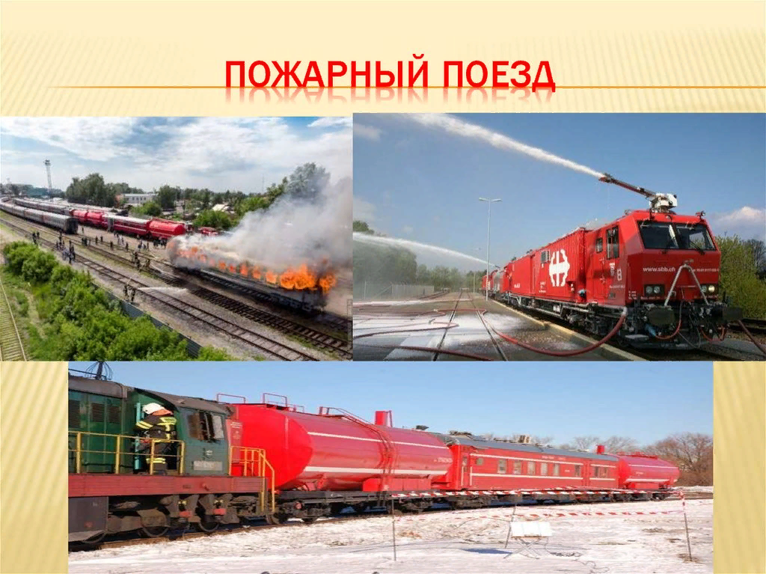
ИДП Приложение №8 Порядок организации движения поездов при возникновении аварийных и нестандартных ситуаций на перегоне
ИСИ Раздел IV Сигналы ограждения п. 54-58
Занятие 28. Порядок движения восстановительных, пожарных поездов, специального подвижного состава и вспомогательных локомотивов; порядок их затребования; действия ДСП, ДНЦ при получении требования об оказании помощи (п.1 – 7).
Занятие 29. Порядок заполнения разрешений по форме ДУ-64, поездной документации. Открытие перегона для движения поездов (п. 8 – 9).

Slide 3
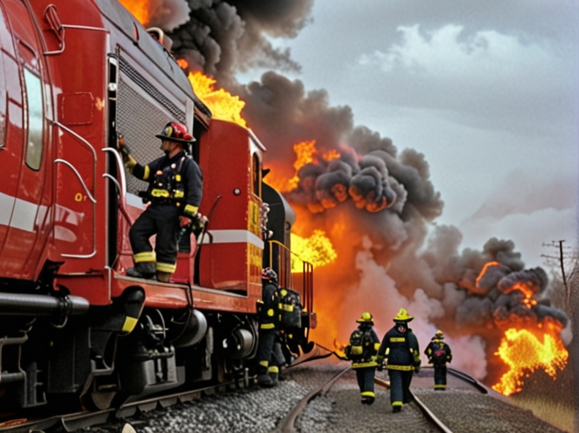
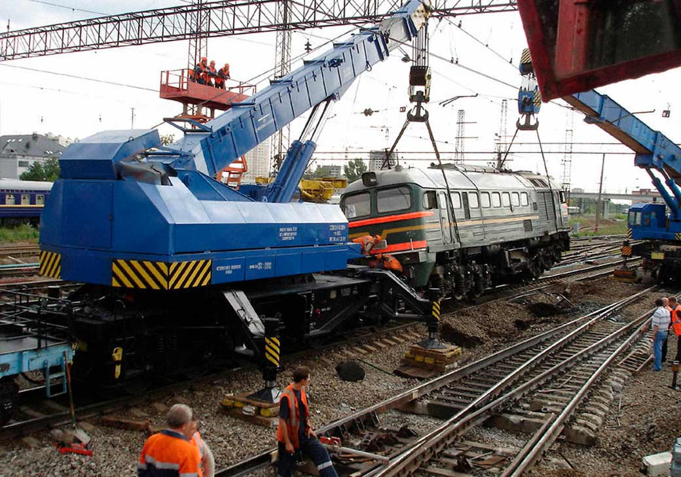
Порядок организации движения поездов при возникновении аварийных и нестандартных ситуаций на перегоне
Занятие 28. Порядок движения восстановительных, пожарных поездов, специального подвижного состава и вспомогательных локомотивов; порядок их затребования; действия ДСП, ДНЦ при получении требования об оказании помощи.

Slide 4
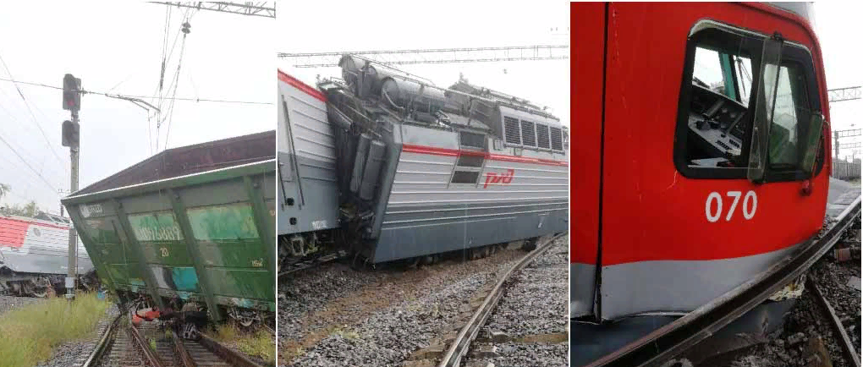
Движение восстановительных, пожарных поездов и вспомогательных локомотивов
Восстановительные и пожарные поезда, ССПС и вспомогательные локомотивы назначаются на основании требования о помощи (письменного, переданного по устройствам технологической железнодорожной электросвязи), полученного от машиниста (помощника машиниста) остановившегося в пути на перегоне поезда, а также по требованию работников подразделений пути, электроснабжения, автоматики и телемеханики, связи.
(ИДП Прил. №8 п.1)

Slide 5
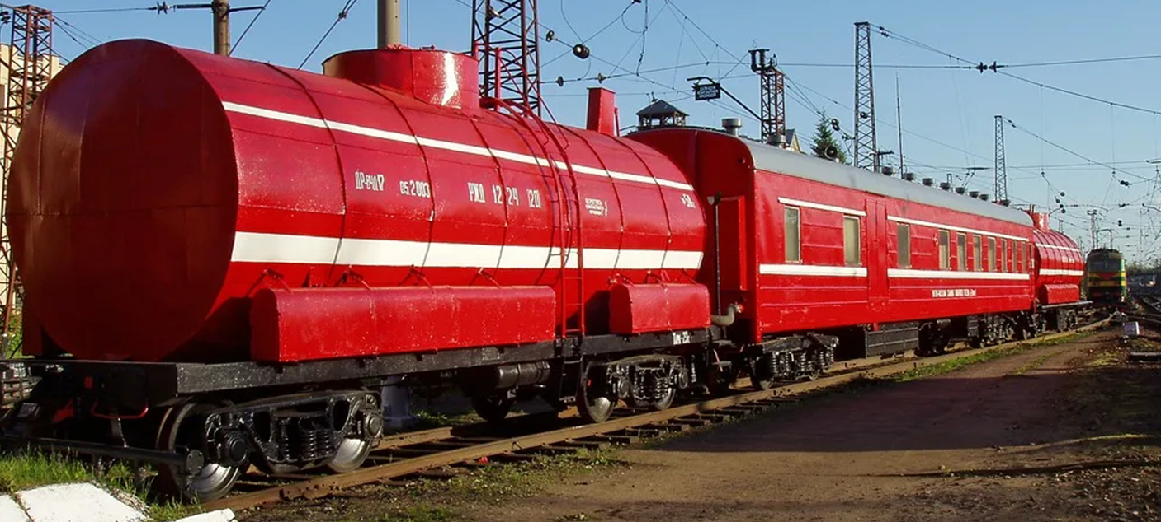
Движение восстановительных, пожарных поездов и вспомогательных локомотивов
Отправление и следование восстановительных и пожарных поездов, ССПС и вспомогательных локомотивов к месту назначения осуществляются по приказу диспетчера поездного.
На основании разработанного технологического графика (регламента) определено минимальное время с момента получения приказа до отправления восстановительного поезда 40 минут, пожарного поезда 18 минут.
На электрифицированных участках пожарные поезда отправляются тепловозом. При отправлении пожарного поезда электровозом к его прибытию на конечную станцию перед местом пожара должен быть подготовлен тепловоз для замены электровоза.
(ИДП Прил. №8 п.1)

Slide 6
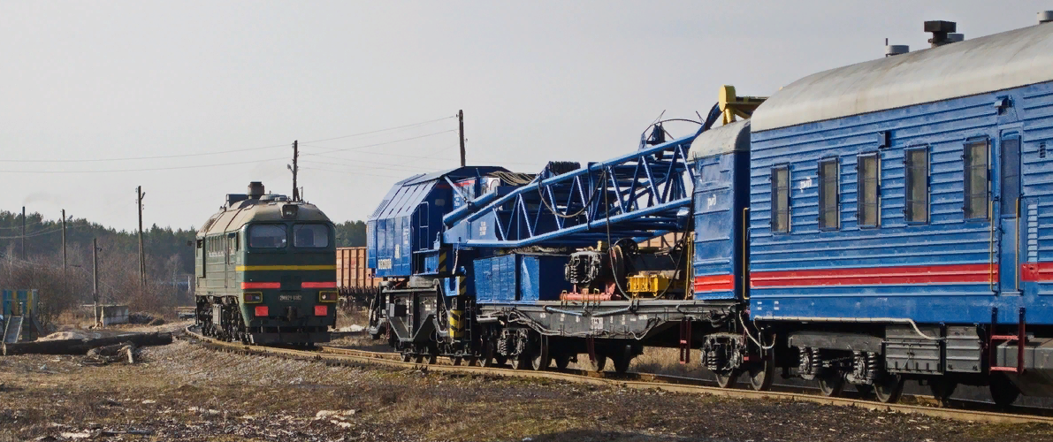
Движение восстановительных, пожарных поездов и вспомогательных локомотивов
По получении приказа об отправлении восстановительного (пожарного) поезда ДСП, дежурный по депо обязаны обеспечить подачу локомотива, удовлетворяющего по своим характеристикам весовой норме на данном участке обслуживания, не позднее 15 минут с момента получения приказа. При отсутствии поездного локомотива на станции, под восстановительный (пожарный) поезд выдается локомотив из-под любого поезда. ТЧД после определения поездного локомотива направляет на него дежурного машиниста-инструктора для сопровождения его в кабине машиниста до места аварийно-восстановительных работ с целью осуществления контроля за работой локомотивной работы.

Slide 7
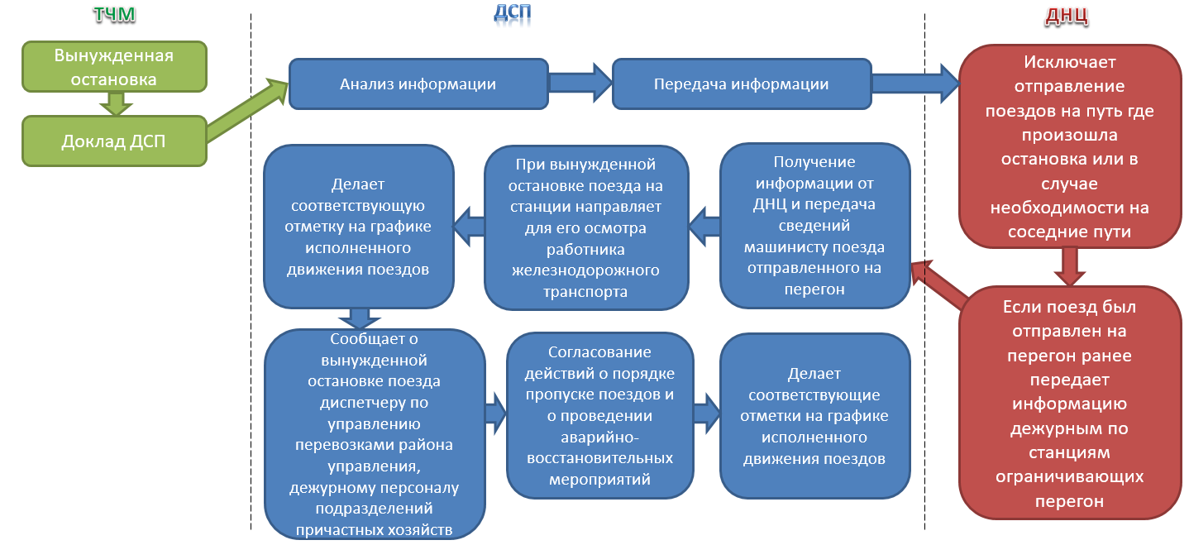
Движение восстановительных, пожарных поездов и вспомогательных локомотивов
Диспетчер поездной, получив сообщение о вынужденной остановке поезда на перегоне или станции:
1) исключает отправление поездов на путь перегона, на котором остановился поезд, в необходимых случаях исключает отправление поездов на соседние пути двухпутных или многопутных перегонов (пропуск поездов по соседним путям станции, а также маневровых составов, локомотивов, ССПС).
В случае, если такие поезда были ранее отправлены на перегон, сообщает машинистам отправленных поездов, через дежурных по станциям, ограничивающих перегон, или лично при диспетчерской централизации, об остановке поезда на перегоне (станции). В случае принадлежности одной из станций, ограничивающих перегон, соседнему диспетчерскому участку - предупреждает диспетчера поездного соседнего участка.
Движение поездов (маневровых составов, локомотивов, ССПС) по соседним путям восстанавливается после получения уведомления о том, что препятствие для движения отсутствует. Уведомление записывается в журнал диспетчерских распоряжений;
(ИДП Прил. №8 п.1)

Slide 8
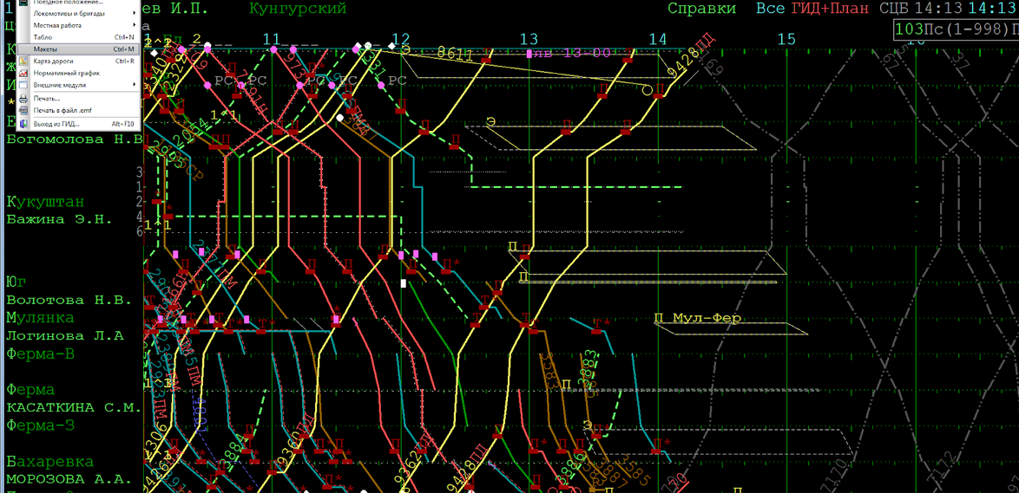
Движение восстановительных, пожарных поездов и вспомогательных локомотивов
Диспетчер поездной, получив сообщение о вынужденной остановке поезда на перегоне или станции:
2) при вынужденной остановке поезда на станции направляет для его осмотра работника железнодорожного транспорта.
3) делает соответствующую отметку на графике исполненного движения поездов (в автоматизированной информационной системе управления при ее наличии);
(ИДП Прил. №8 п.2)

Slide 9
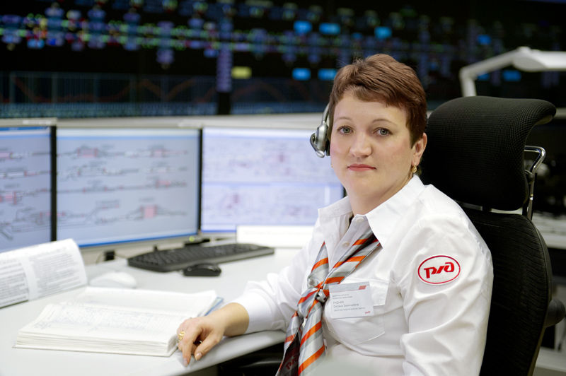
Движение восстановительных, пожарных поездов и вспомогательных локомотивов
Диспетчер поездной, получив сообщение о вынужденной остановке поезда на перегоне или станции:
4) сообщает о вынужденной остановке поезда диспетчеру по управлению перевозками района управления, дежурному персоналу подразделений причастных хозяйств (локомотивного, пассажирского, мотор-вагонного, вагонного, пути и т.д.);
С момента передачи сообщения о вынужденной остановке поезда запрещается в течение 10 минут отвлекать локомотивную бригаду поезда вызовами по радиосвязи;
(ИДП Прил. №8 п.2)

Slide 10
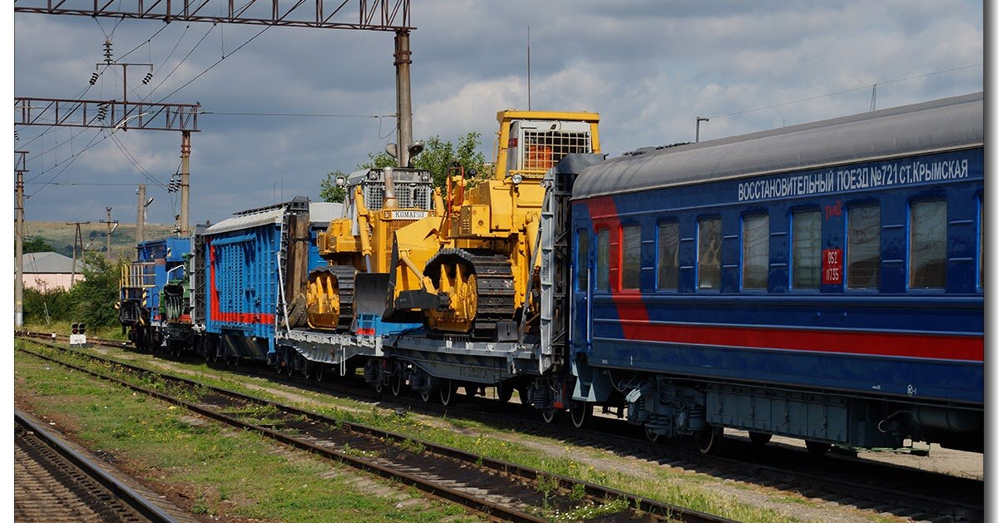
Движение восстановительных, пожарных поездов и вспомогательных локомотивов
Диспетчер поездной, получив сообщение о вынужденной остановке поезда на перегоне или станции:
5) получив сообщение о результатах осмотра поезда, совместно с диспетчером по району управления принимает решение о порядке пропуска поездов и о проведении аварийно-восстановительных мероприятий;
6) делает соответствующие отметки на графике исполненного движения поездов (в автоматизированной системе управления при ее наличии).
(ИДП Прил. №8 п.2)

Slide 11
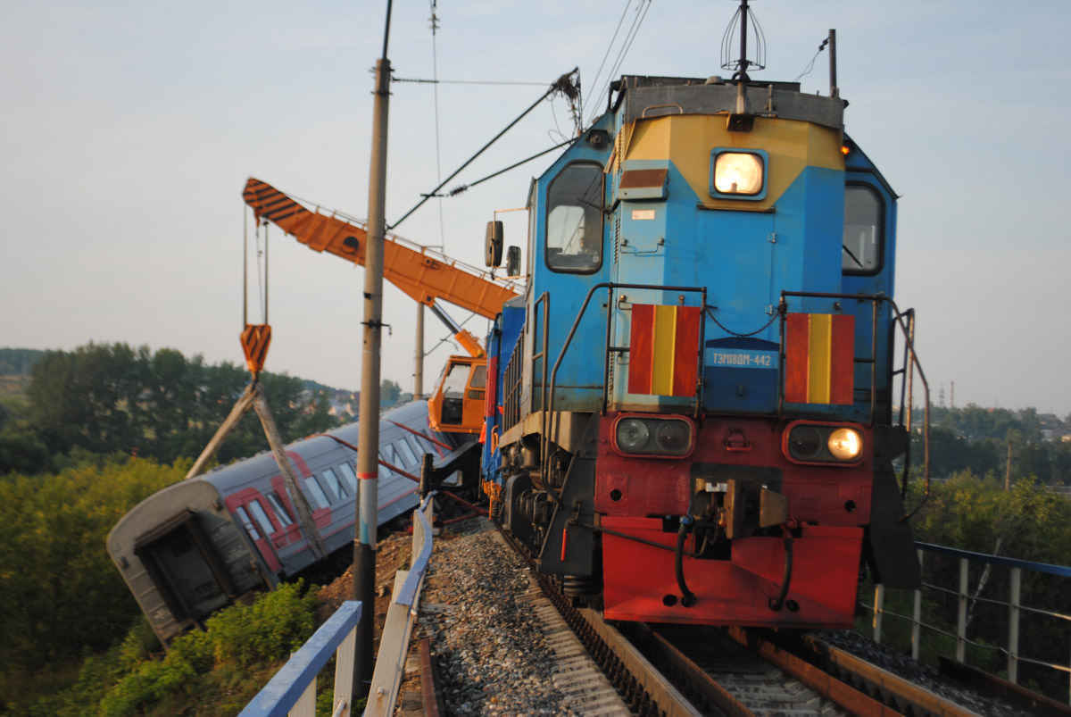
Движение восстановительных, пожарных поездов и вспомогательных локомотивов
Машинист восстановительного поезда, пожарного поезда, специального самоходного подвижного состава и вспомогательных локомотивов при вынужденной остановке с железнодорожной станции на перегон обязан:
1) остановить поезд, по возможности, на площадке и прямом участке пути, если не требуется экстренной остановки;
2) привести в действие автотормоза поезда и вспомогательный тормоз локомотива, на специальном самоходном подвижном составе – автотормоза, а при наличии приборов управления и вспомогательный тормоз;
(ИДП Прил. №8 п.2)

Slide 12
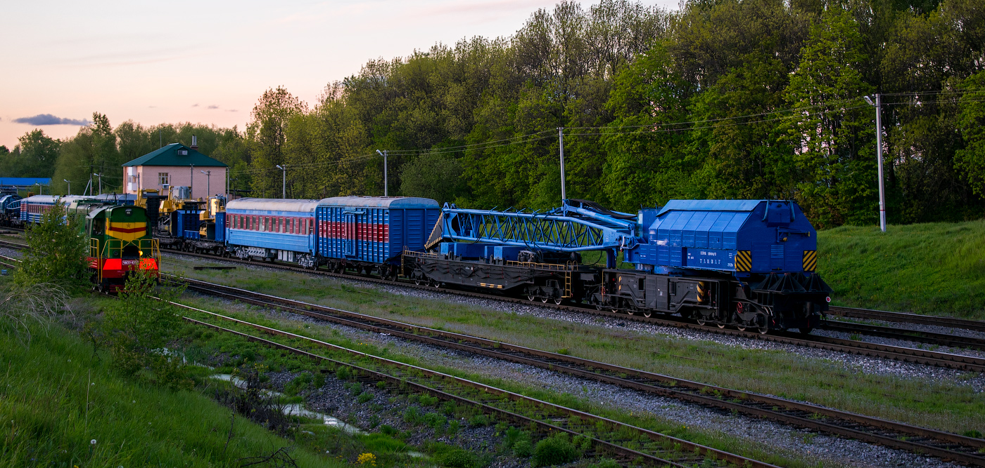
Движение восстановительных, пожарных поездов и вспомогательных локомотивов
Машинист восстановительного поезда, пожарного поезда, специального самоходного подвижного состава и вспомогательных локомотивов при вынужденной остановке с железнодорожной станции на перегон обязан:
3) немедленно объявить по радиосвязи об остановке машинистам поездов, следующих по перегону, и дежурным по станциям, ограничивающим перегон, которые должны немедленно доложить об этом диспетчеру поездному. Машинист пассажирского поезда обязан сообщить о причине остановки начальнику (механику-бригадиру) пассажирского поезда по радиосвязи или устройствам технологической электросвязи, а машинист специального самоходного подвижного состава – руководителю работ в хозяйственном поезде;

Slide 13
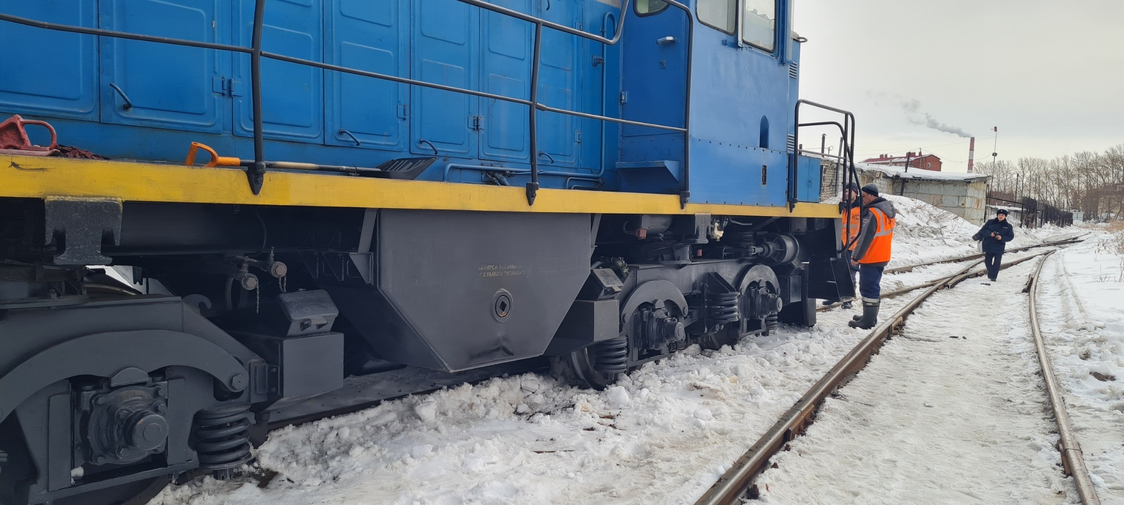
Движение восстановительных, пожарных поездов и вспомогательных локомотивов
Машинист восстановительного поезда, пожарного поезда, специального самоходного подвижного состава и вспомогательных локомотивов при вынужденной остановке с железнодорожной станции на перегон обязан:
4) выяснить причины остановки и возможность дальнейшего следования, если остановка поезда не связана с задержкой у светофора с запрещающим показанием;
(ИДП Прил. №8 п.2)

Slide 14
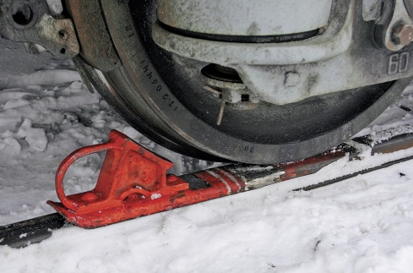
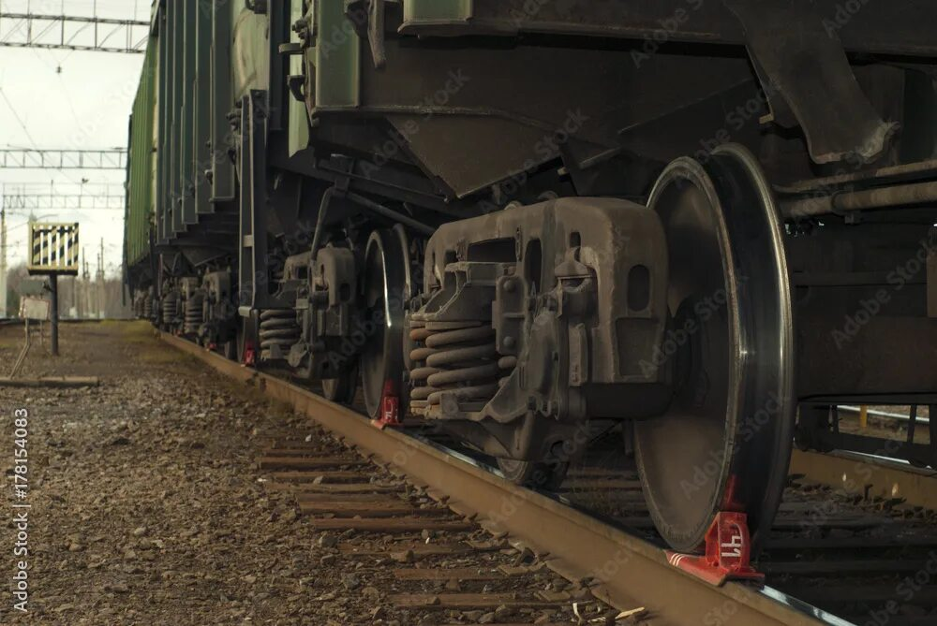
Движение восстановительных, пожарных поездов и вспомогательных локомотивов
Машинист восстановительного поезда, пожарного поезда, специального самоходного подвижного состава и вспомогательных локомотивов при вынужденной остановке с железнодорожной станции на перегон обязан:
5) привести в действие стояночный тормоз локомотива, мотор-вагонного подвижного состава, специального самоходного подвижного состава и подать сигнал для приведения в действие имеющихся в составе стояночных тормозов (проводниками пассажирских вагонов, кондукторами, руководителем работ в хозяйственном поезде), если движение поезда не может быть возобновлено в течение 20 минут и более и нет возможности удержать поезд на месте на автотормозах. В поездах, где такие работники отсутствуют, помощник машиниста должен уложить под колеса вагонов имеющиеся на локомотиве (мотор-вагонном подвижном составе) тормозные башмаки, а при недостатке их, дополнительно привести в действие стояночные тормоза вагонов в соответствии с порядком, установленным локальным нормативным актом владельца инфраструктуры;

Slide 15
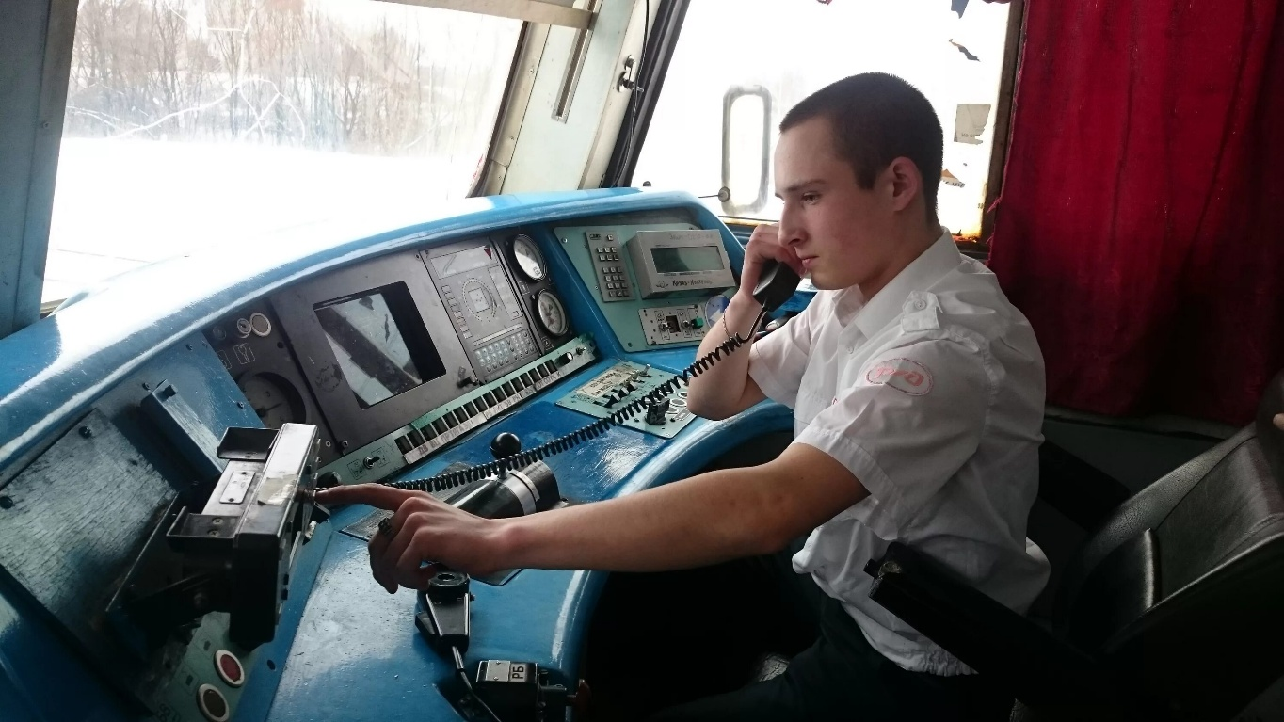
Движение восстановительных, пожарных поездов и вспомогательных локомотивов
Машинист восстановительного поезда, пожарного поезда, специального самоходного подвижного состава и вспомогательных локомотивов при вынужденной остановке с железнодорожной станции на перегон обязан:
6) сообщить по поездной радиосвязи или устройствам технологической электросвязи дежурному по станции или диспетчеру поездному о причинах остановки и необходимых мерах по ликвидации возникших препятствий для движения. При неисправности поездной радиосвязи или устройствам технологической электросвязи сообщение дежурному по станции или диспетчеру поездному передать с ближайшего пункта, имеющего телефонную связь (через помощника машиниста, кондуктора, проводника пассажирского вагона, руководителя работ в хозяйственном поезде);
(ИДП Прил. №8 п.2)

Slide 16
Движение восстановительных, пожарных поездов и вспомогательных локомотивов
Машинист восстановительного поезда, пожарного поезда, специального самоходного подвижного состава и вспомогательных локомотивов при вынужденной остановке с железнодорожной станции на перегон обязан:
7) совместно со всеми работниками, обслуживающими поезд, принять меры к устранению возникшего препятствия для движения, а в необходимых случаях обеспечить ограждение поезда и смежного пути.
(ИДП Прил. №8 п.2)

Slide 17
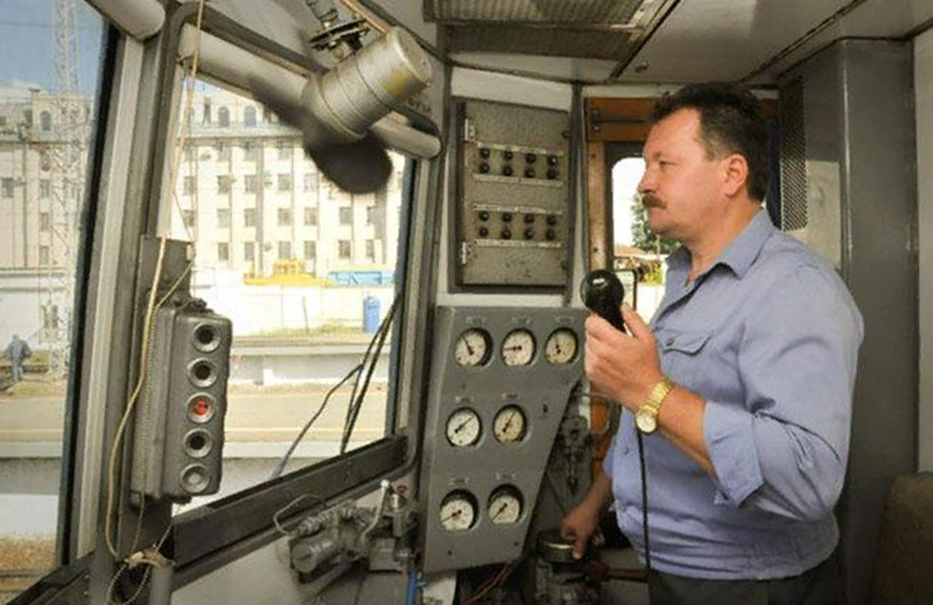

Движение восстановительных, пожарных поездов и вспомогательных локомотивов
Уведомление №1
Время 18 час 15 мин
Я, ТЧМ поезда №2502, остановился по четному пути перегона Бор - Рог на 586 км
7 пк по причине неисправности локомотива. Прошу оказать помощь. ТЧМ Тишин
Принял ДНЦ Перов
При затребовании помощи машинист (помощник машиниста) остановившегося на перегоне поезда обязан сообщить дежурному по станции или диспетчеру поездному, на каком километре и пикете находится голова поезда, в связи с чем требуется помощь и время ее затребования. При использовании локомотива для доставки письменного требования (при отсутствии технологической электросвязи с дежурным по станции или диспетчером поездным) разрешается отцепить локомотив от состава лишь после закрепления вагонов от самопроизвольного движения укладкой под колеса вагонов тормозных башмаков и приведения в действие стояночных тормозов. Перед отцепкой локомотива от состава приводятся в действие автотормоза оставляемых вагонов (полным открытием концевого крана).
(ИДП Прил. №7 п.2)

Slide 18
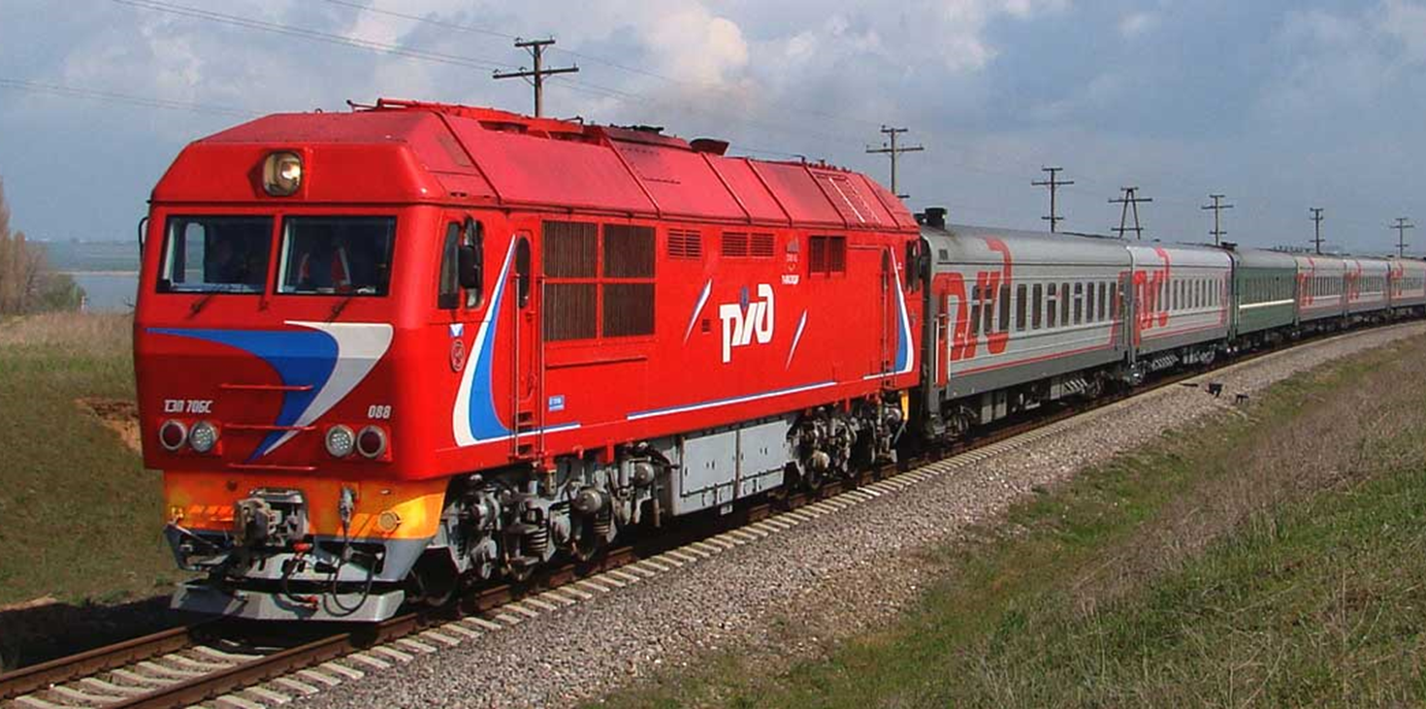
Движение восстановительных, пожарных поездов и вспомогательных локомотивов
Не разрешается использование локомотива пассажирского поезда для доставки требования на станцию.
(ИДП Прил. №8 п.2)

Slide 19
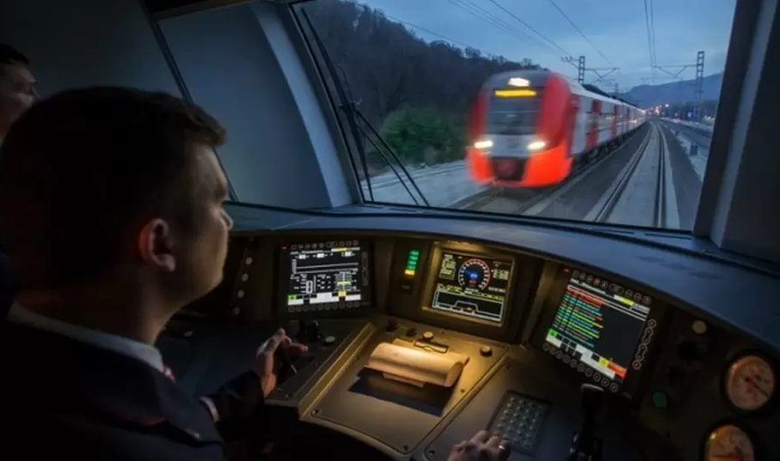
Движение восстановительных, пожарных поездов и вспомогательных локомотивов
Если по условиям профиля пути, на котором расположен состав остановившегося поезда, имеющихся средств для закрепления вагонов недостаточно, отцеплять локомотив от состава запрещается.
При необходимости на двухпутных перегонах для доставки дежурному по станции письменного требования о помощи разрешается использовать локомотивную бригаду встречного поезда.
(ИДП Прил. №8 п.2)

Slide 20
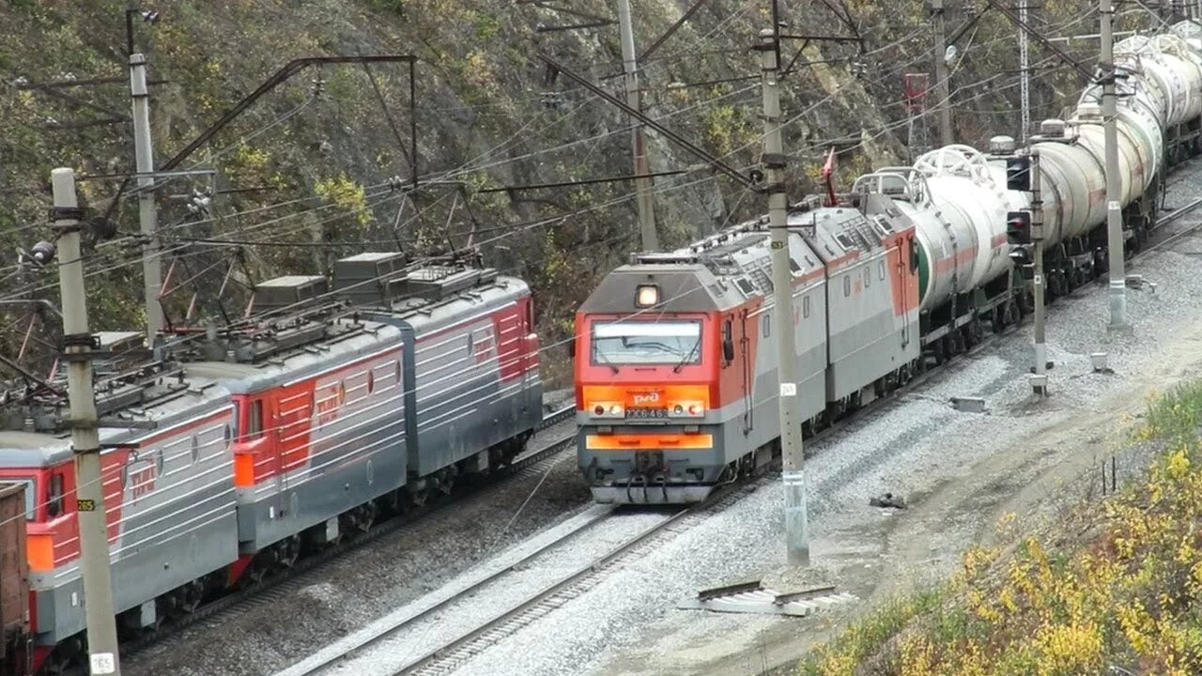
Движение восстановительных, пожарных поездов и вспомогательных локомотивов
Если затребован восстановительный или пожарный поезд, а также вспомогательный локомотив, то остановившемуся поезду не разрешается начинать движение, пока не прибудет затребованная помощь или не будет получено разрешение на движение.
(ИДП Прил. №8 п.2)

Slide 21

Движение восстановительных, пожарных поездов и вспомогательных локомотивов
Столкновение вспомогательного локомотива с пассажирским поездом №32
на перегоне Тамбов-Селезни Юго-Восточной ж.д. 10.10.2009 года

Slide 22
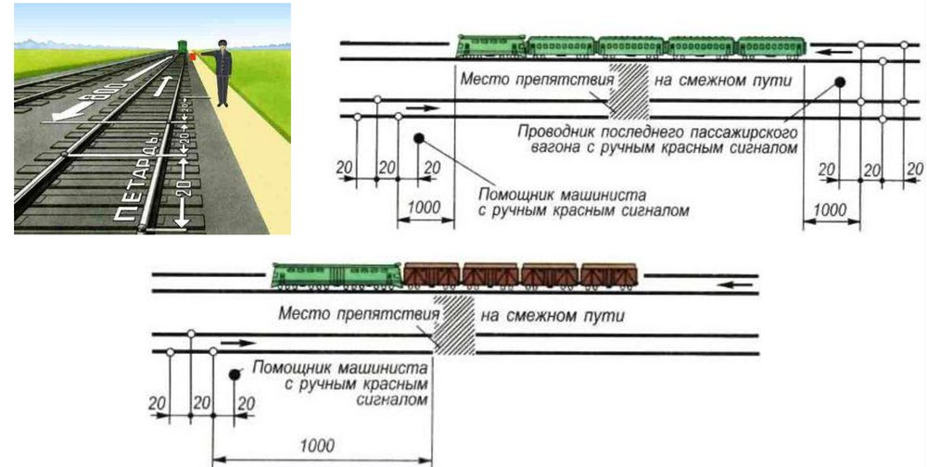
Движение восстановительных, пожарных поездов и вспомогательных локомотивов
Поезд, остановившийся на перегоне, должен быть огражден в случаях:
затребования восстановительного, пожарного поезда или вспомогательного локомотива для оказания помощи пассажирскому поезду (немедленно после затребования);
остановки поезда при отправлении поезда при перерыве действия всех систем интервального регулирования движения поездов и связи (немедленно после остановки).
Ограждение поезда, а также препятствий для движения поездов производится в соответствии с Инструкцией по сигнализации на железнодорожном транспорте Российской Федерации.
(ИДП Прил. №8 п.2)

Slide 23
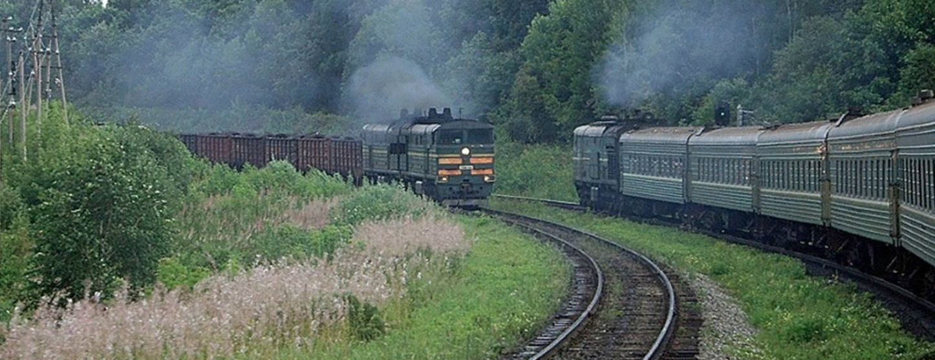
Движение восстановительных, пожарных поездов и вспомогательных локомотивов
Машинист поезда встречного направления, следующего по соседнему пути, услышав информацию о вынужденной остановке поезда, при отсутствии сведений о наличии габарита:
- снижает скорость поезда служебным торможением и следует вдоль остановившегося поезда со скоростью не более 20 км/час, с особой бдительностью и готовностью остановиться, если встретится препятствие для дальнейшего движения;
- докладывает машинисту остановившегося поезда и дежурному по станции, ограничивающей перегон о наличии габарита и выявленных замечаниях.
(ИДП Прил. №8 п.2)

Slide 24
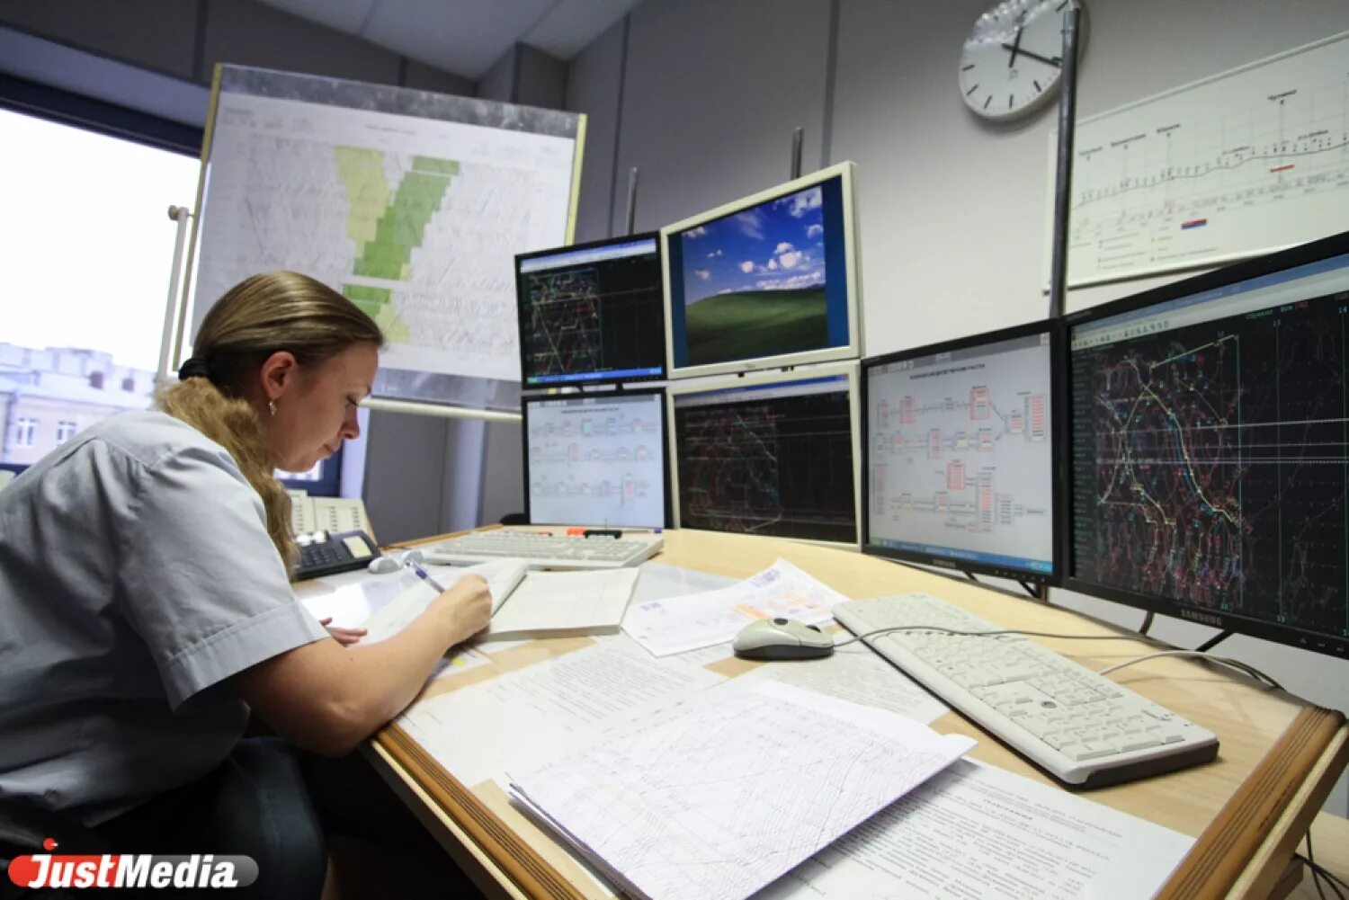
Движение восстановительных, пожарных поездов и вспомогательных локомотивов
Получив требование о высылке восстановительного и (или) пожарного поезда, специального самоходного подвижного состава или вспомогательного локомотива, дежурный по станции немедленно докладывает об этом диспетчеру поездному. Требование, полученное по средствам технологической электросвязи, записывается в журнал диспетчерских распоряжений (ДУ-58) с последующей отметкой в журнале движения поездов (напротив номера поезда, в графе «Примечание» указывается время и место остановки поезда).
(ИДП Прил. №8 п.3)

Slide 25
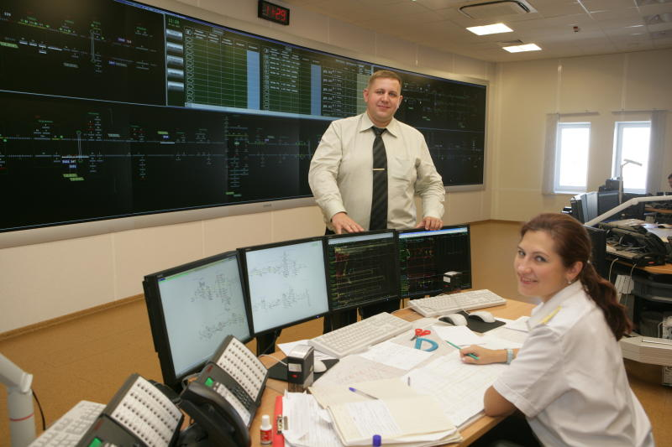
Движение восстановительных, пожарных поездов и вспомогательных локомотивов
Диспетчер поездной, получив требование об оказании помощи, немедленно докладывает об этом уполномоченному работнику владельца инфраструктуры.
Уполномоченный работник владельца инфраструктуры и диспетчер поездной совместно определяют, с какой из ограничивающих перегон станций должна быть оказана помощь и на какую станцию при необходимости будут выводиться вагоны.
(ИДП Прил. №8 п.4)

Slide 26
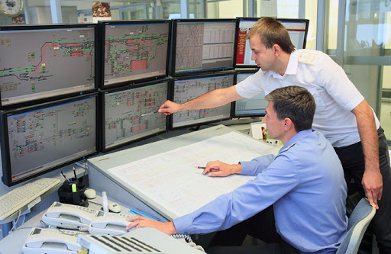
Движение восстановительных, пожарных поездов и вспомогательных локомотивов
При исправности устройств технологической электросвязи, порядок оказания помощи диспетчер поездной (лично или через дежурного по станции) должен сообщить машинисту остановившегося поезда и дежурному по одной из станций, ограничивающих перегон.
Диспетчер поездной обязан обеспечить приоритетное продвижение восстановительных, пожарных поездов и вспомогательных локомотивов и при наличии соответствующих сведений информировать начальников восстановительных (пожарных) поездов о положении на месте происшествия для подготовки поездов к работе.
(ИДП Прил. №8 п.4)

Slide 27
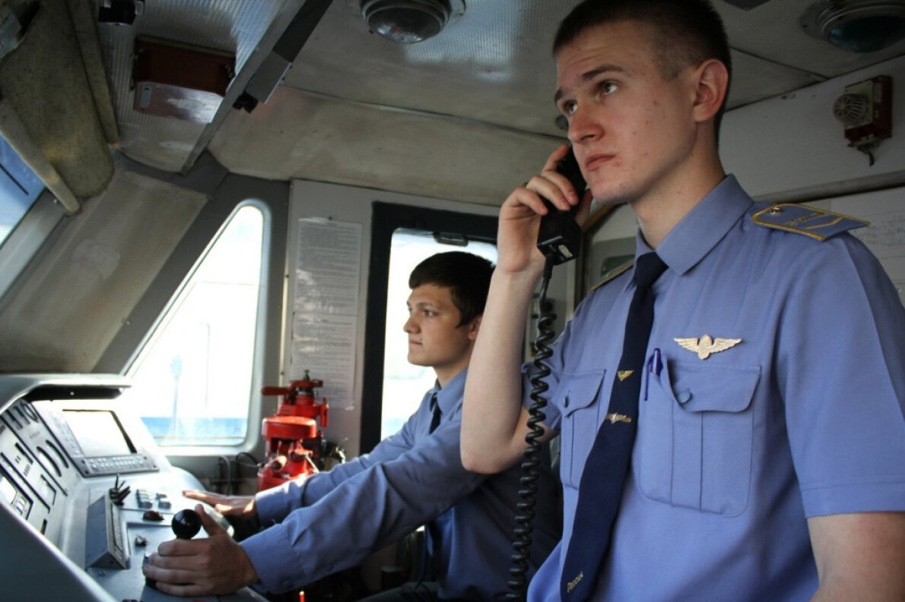
Движение восстановительных, пожарных поездов и вспомогательных локомотивов
Форма доклада машиниста дежурному по станции или поездному диспетчеру:
Если вынужденная остановка поезда на перегоне допущена вследствие неисправности локомотива (мотор-вагонного поезда, специального самоходного подвижного состава - далее МВПС, ССПС) или любом другом случае, когда самостоятельное следование поезда невозможно, машинист (помощник машиниста) обязан затребовать вспомогательный локомотив и передать сообщение поездному диспетчеру и дежурному по станции: «Я машинист (фамилия) поезда №...., на....км пикете перегона... требую вспомогательный локомотив по причине неисправности тепловоза (электровоза, МВПС, ССПС) секции...., серии...., №...., из-за (указывается причина неисправности). Время... ч....мин».
(ИДП Прил. №8 п.4)

Slide 28
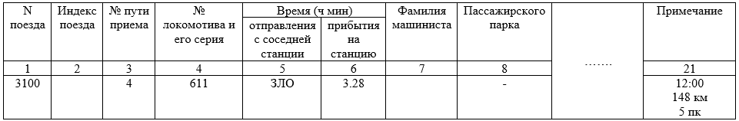
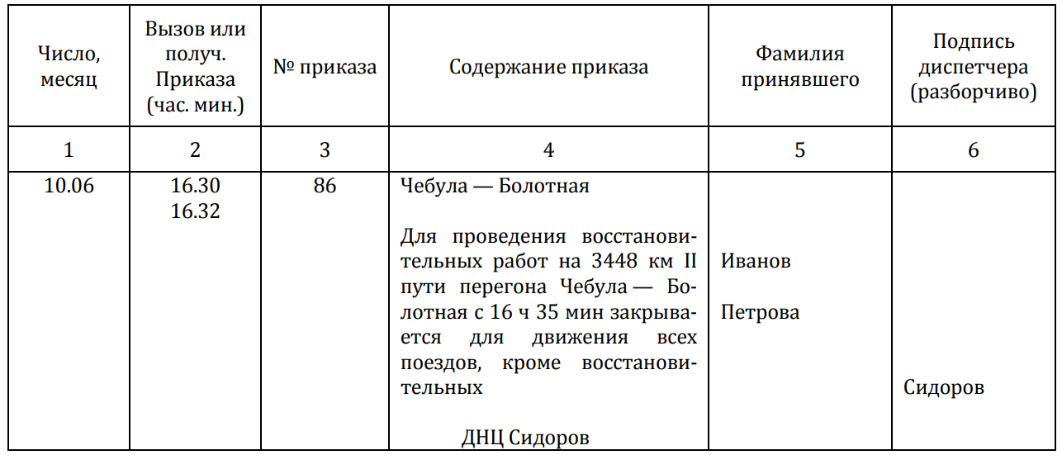
Движение восстановительных, пожарных поездов и вспомогательных локомотивов
ДСП немедленно передаёт данное уведомление диспетчеру поездному.
Пример заполнения журнала ДУ-3 с отметкой в примечании о месте и времени остановки поезда
Журнал ДУ-58
Под уполномоченным работником владельца инфраструктуры подразумевается диспетчер по району управления, который при необходимости задействования восстановительных и пожарных поездов, передает приказ о подготовке их к отправлению («подъеме»).
(ИДП Прил. №8 п.4)

Slide 29
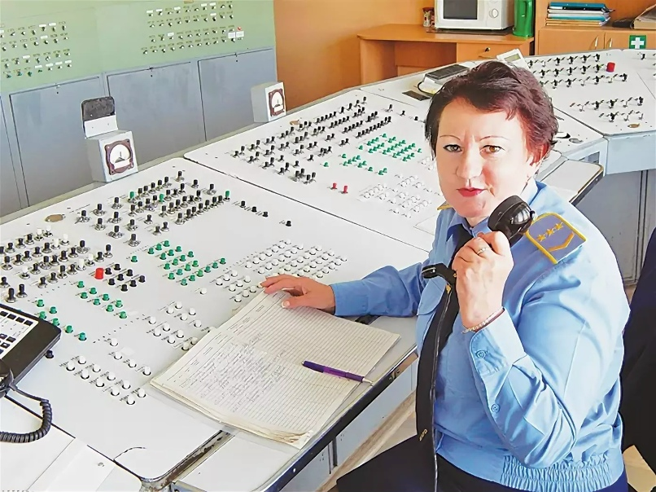
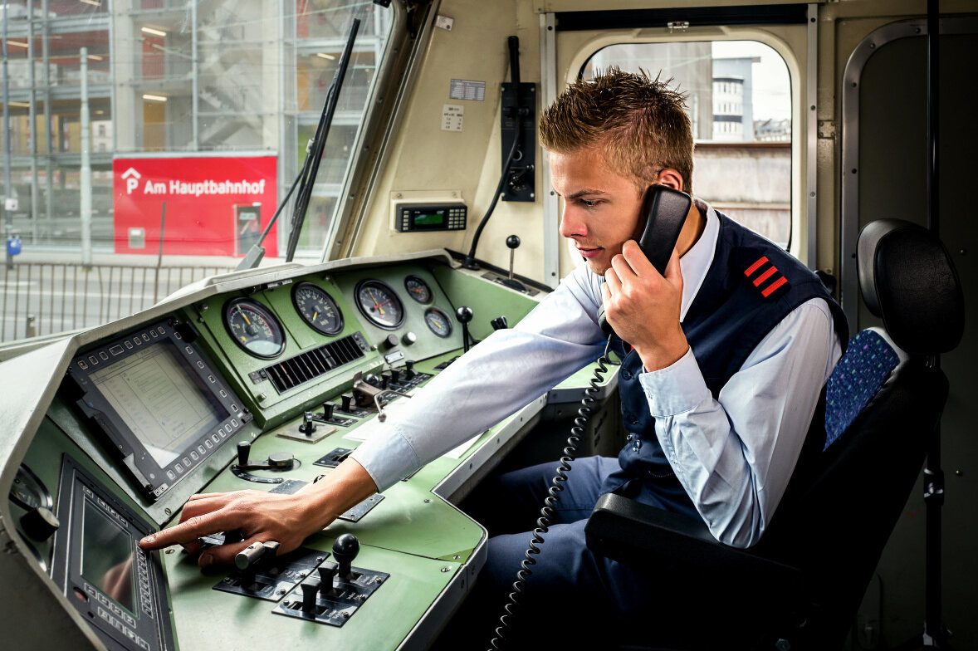
Движение восстановительных, пожарных поездов и вспомогательных локомотивов
Пример доклада поездного диспетчера или дежурного по станции машинисту поезда об оказании помощи:
«Машинист поезда № … помощь Вам будет оказана с головы (хвоста) поезда вспомогательным локомотивом № … (данные по локомотиву и ТЧМ), отправляемым со станции … с выводом поезда на станцию …. ДНЦ…»
Передача сообщений поездного диспетчера для машиниста или дежурного по станции осуществляется по средствам устройств технологической электросвязи к ним относится поездная связь.
(ИДП Прил. №8 п.4)

Slide 30
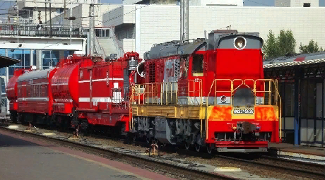
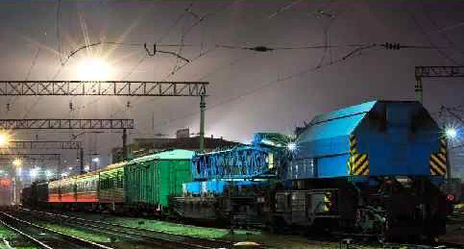
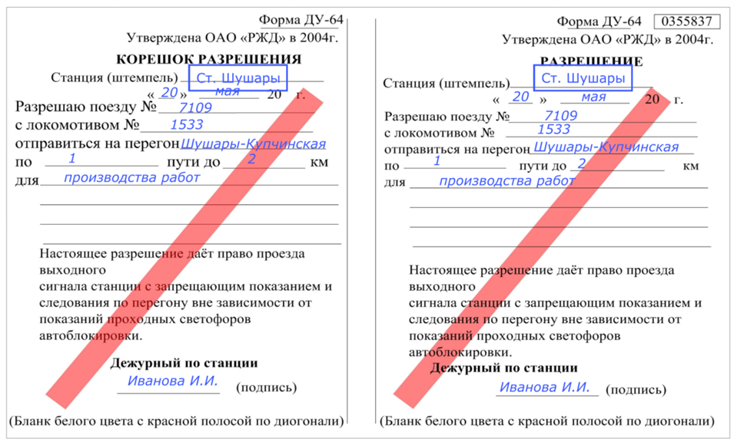
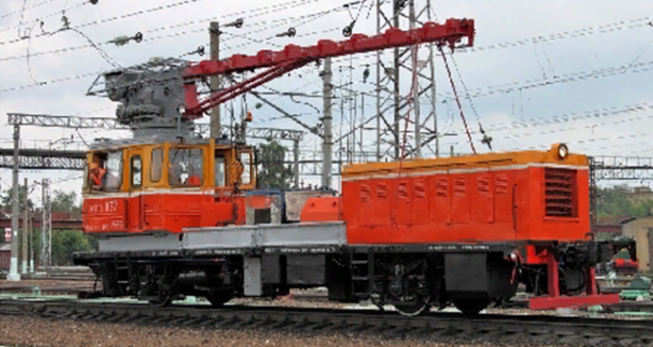
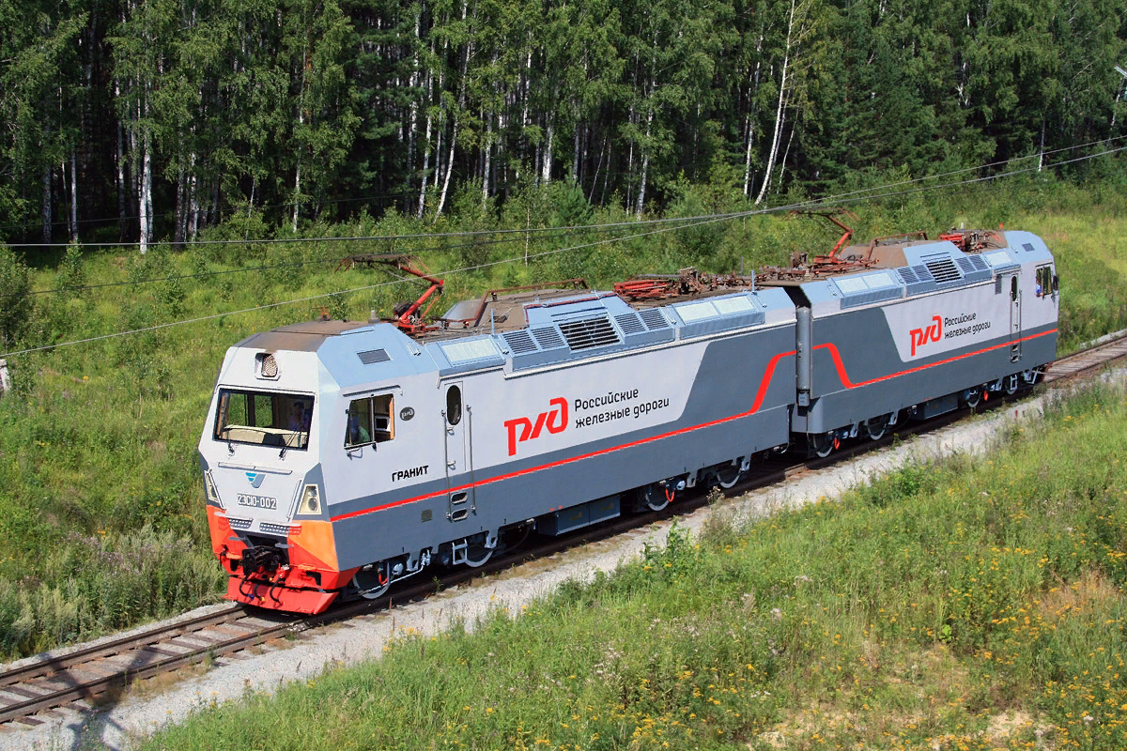
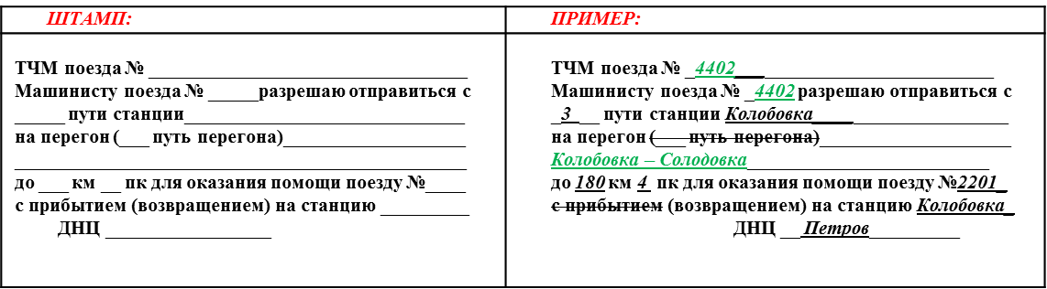
Движение восстановительных, пожарных поездов и вспомогательных локомотивов
ДУ-64
пк 7
оказания помощи (с головы)
поезду №2821 с выводом на
станцию Шушары
Восстановительные и пожарные поезда, ССПС и вспомогательные локомотивы во всех случаях отправляются на перегон, закрываемый для движения всех других поездов. Машинисту локомотива выдается разрешение на бланке ДУ-64, а при диспетчерской централизации отправление производится по регистрируемому приказу ДНЦ.
При отправлении поезда по Путевой записке или разрешениям на бланках ДУ-64, ДУ-56 для замыкания маршрута отправления ДСП станции может открывать выходной светофор на разрешающее показание. В этом случае перед открытием выходного светофора ДСП станции должен по радиосвязи или другим способом убедиться в наличии у машиниста письменного разрешения на право занятия перегона.
(ИДП Прил. №8 п.5)
(ИДП Прил. №9 п.24)

Slide 31
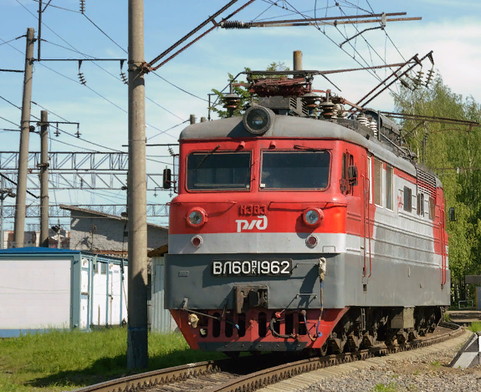
Движение восстановительных, пожарных поездов и вспомогательных локомотивов
Отправление поезда со станции на перегон
Чалыкла-Озинки ДСП, ТЧМ поезда №7 Орлову,
ТЧМ поезда №4401 Свиридову
Приказ №896,время 10 час 08 мин
Для оказания помощи (с хвоста) поезду №7,
остановившемуся на 1139 км 8 пк перегона
Озинки - Чалыкла с 10 час 05 мин закрывается
для движения всех поездов, кроме
вспомогательного локомотива, отправляемого
со станции Озинки для вывода остановившегося
поезда на станцию Озинки.
ДНЦ Конченко
На основании требования и в зависимости от того, с какой стороны (с головы или хвоста поезда) оказывается помощь, в бланке ДУ-64 или приказе диспетчера поездного указывается место (километр и пикет), до которого должен следовать восстановительный, пожарный поезд или вспомогательный локомотив.
(ИДП Прил. №8 п.5)

Slide 32
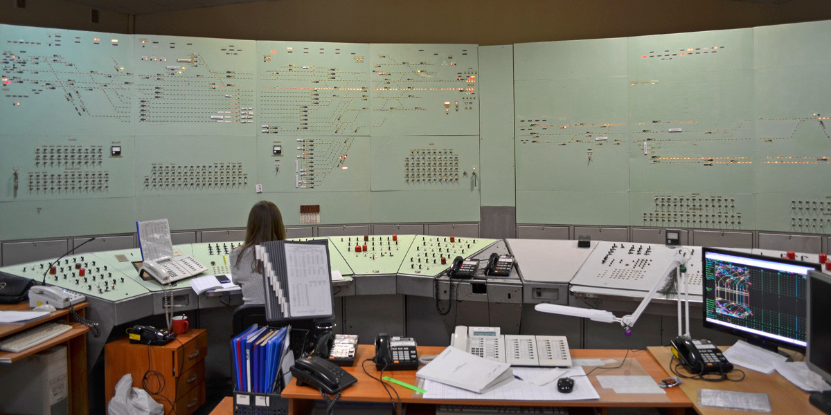
Движение восстановительных, пожарных поездов и вспомогательных локомотивов
Получив требование о высылке восстановительного поезда (специального самоходного подвижного состава), пожарного поезда или вспомогательного локомотива, когда его необходимо отправить по неправильному пути, дежурный по станции обязан убедиться в свободности этого пути от поездов (от станции до места, куда необходимо высылать помощь).
(ИДП Прил. №8 п.5)

Slide 33
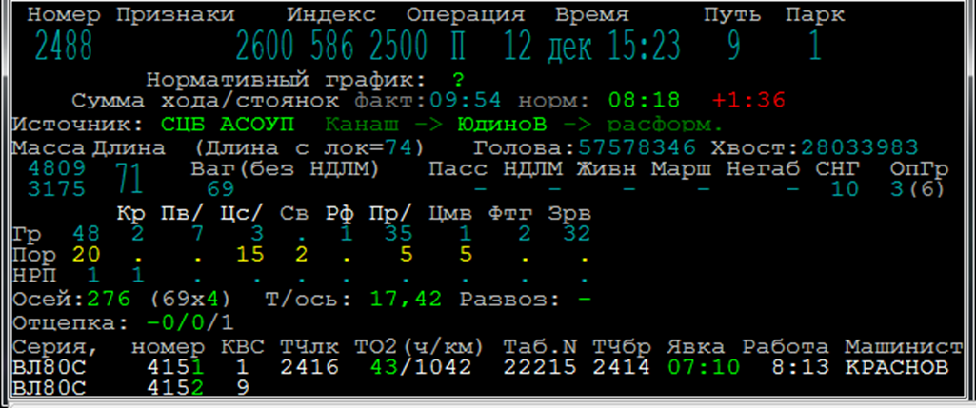
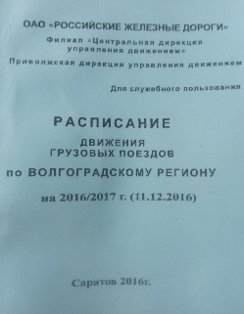
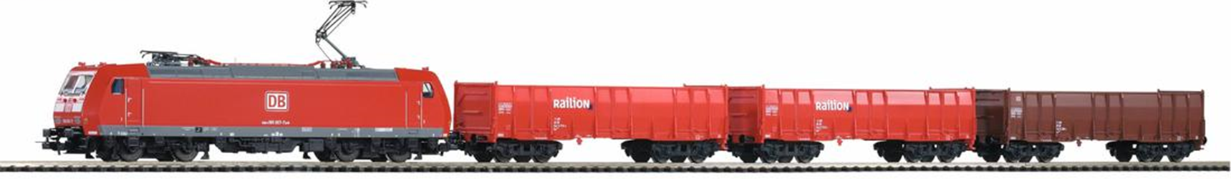
Движение восстановительных, пожарных поездов и вспомогательных локомотивов
Длина и масса вагонов грузового парка и локомотивов для определения длины поезда:
 | Длина в метрах | Длина в усл.вагонах
Крытый четырехосный | 14,73 | 1,05
Вагон-хопер для цемента | 12,02 | 0,86
Вагон четырехосный для легковых автомобилей | 24,68 | 1,76
Полувагон четырехосный | 13,92 | 1,00
Платформа четырехосная | 14,62 | 1,05
Цистерна четырехосная | 12,02 | 0,86
Цистерна восьмиосная | 21,12 | 1,51
ВЛ80С | 32,84 | 2,35
Длина 69 вагонов – 526,66 метров + 32,84 метра (длина локомотива) = 559,5 м = 600м = 6 пикетов.
600 м
221
220
голова на 220 пк2
хвост на ???
Если помощь оказывается со стороны хвоста поезда, километр и пикет, указанный в требовании о помощи, изменяется с учетом длины поезда.
(ИДП Прил. №8 п.5)

Slide 34
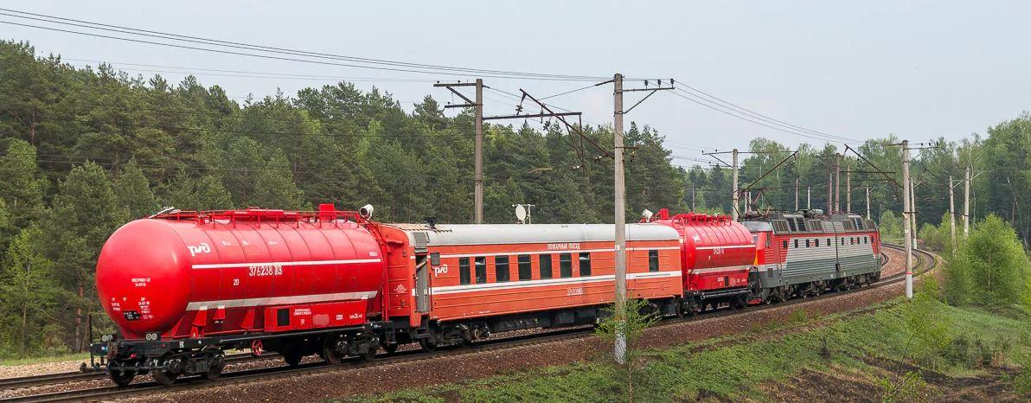
Движение восстановительных, пожарных поездов и вспомогательных локомотивов
На участке, оборудованном диспетчерской централизацией допускается отправление не более одного поезда на перегон (пожарного, восстановительного, вспомогательного локомотива) до вступления на дежурство работников железнодорожной станции, на которых возложено выполнение операций по приему и отправлению поездов, по приказу диспетчера поездного, передаваемому машинисту поезда:
«Машинисту поезда № ... разрешаю отправиться с ... пути станции ... на перегон ... по ... пути до ... км для оказания помощи поезду № ... с прибытием (возвращением) на станцию .... ДНЦ ...».
«Машинисту пожарного поезда № ... разрешаю отправиться с ... пути станции ... на перегон ... по ... пути до ... км пк … для тушения пожара с прибытием (возвращением) на станцию .... ДНЦ ...».
(ИДП Прил. №8 п.6)

Slide 35
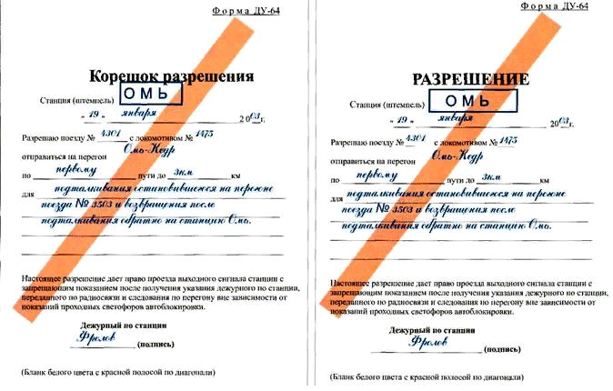


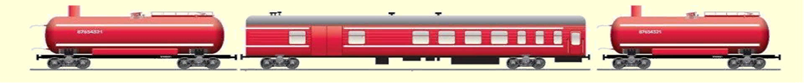
Движение восстановительных, пожарных поездов и вспомогательных локомотивов
Отправление поезда со станции на перегон
2 км
Уточнить у ТЧМ, запросившего
помощь, точное место остановки
(км,пк) для согласования действий
Поезд
затребовавший
помощь
стоп
V не более
60 км/час
V не более
20 км/час
Машинист восстановительного, пожарного поезда, ССПС за 2 километра от места, указанного в разрешении на бланке ДУ-64, обязан принять меры к снижению скорости и следовать далее с особой бдительностью и готовностью немедленно остановиться перед препятствием.
(ИДП Прил. №8 п.7)

Slide 36
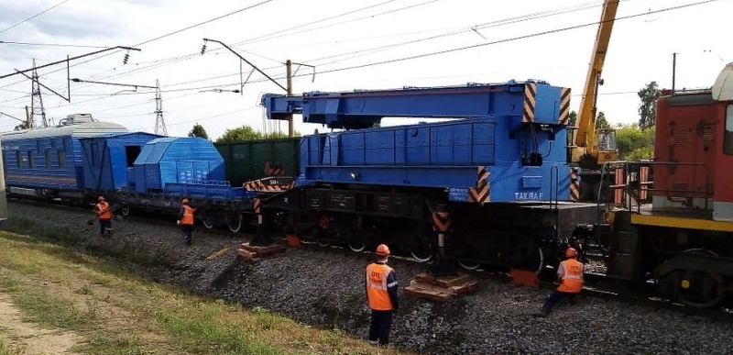
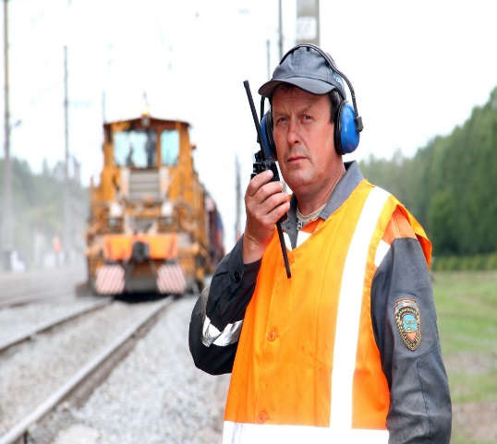
Движение восстановительных, пожарных поездов и вспомогательных локомотивов
Не доезжая до поезда, с которого затребована помощь или до места, указанного в бланке ДУ-64, где необходимо выполнить работы по восстановлению движения, машинист должен остановить поезд и действовать в дальнейшем по указанию лица, руководящего восстановлением движения.
(ИДП Прил. №8 п.7)

Slide 37

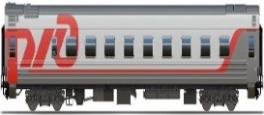
Движение восстановительных, пожарных поездов и вспомогательных локомотивов
Отправление поезда со станции на перегон
2 км
Поезд
затребовавший
помощь
стоп
по неправильному пути
V не более
60 км/час
V не более
20 км/час
Машинист вспомогательного локомотива должен следовать на перегон:
1. при движении по неправильному пути для оказания помощи остановившемуся на перегоне поезду с головы состава со скоростью не более 60 км/ч, а после остановки на расстоянии не менее 2 км до места, указанного в разрешении на бланке ДУ-64 — со скоростью не более 20 км/ч;
(ИДП Прил. №8 п.7)

Slide 38
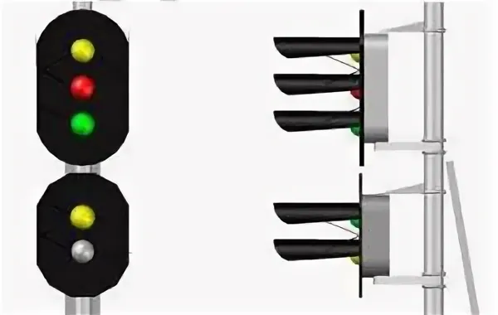
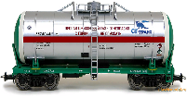
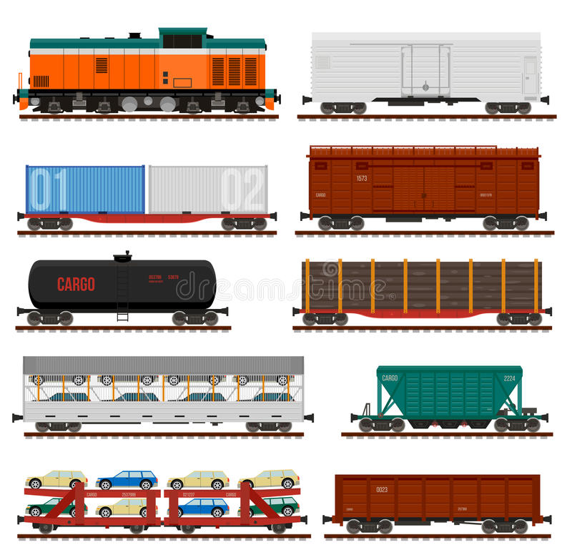

Движение восстановительных, пожарных поездов и вспомогательных локомотивов
Отправление поезда со станции на перегон
Остановиться у запрещающего
сигнала, связаться с
ТЧМ остановившегося
поезда для согласования действий
V установленная
17
15
13
11
V не более
20 км/час
по правильному пути
стоп
Машинист вспомогательного локомотива должен следовать на перегон:
2. при движении по правильному пути для оказания помощи остановившемуся на перегоне поезду с хвоста состава по сигналам АБ, а после остановки у проходного светофора с запрещающим показанием — со скоростью не более 20 км/ч;
(ИДП Прил. №8 п.7)

Slide 39

Движение восстановительных, пожарных поездов и вспомогательных локомотивов
Отправление поезда со станции на перегон
2 км
Поезд
затребовавший
помощь
стоп
V не более
60 км/час
V не более
20 км/час
Машинист вспомогательного локомотива должен следовать на перегон:
3. при движении по правильному пути для оказания помощи остановившемуся на перегоне поезду с хвоста состава при ПАБ, со скоростью не более 60 км/ч, а после остановки на расстоянии не менее 2 км до места, указанного в разрешении на бланке ДУ-64 — со скоростью не более 20 км/ч.
(ИДП Прил. №8 п.7)

Slide 40





Движение восстановительных, пожарных поездов и вспомогательных локомотивов
Отправление поезда со станции на перегон
Не доезжая до поезда, с которого затребована помощь, машинист вспомогательного локомотива должен остановиться и согласовать свои действия с машинистом, затребовавшим помощь.
(ИДП Прил. №8 п.7)

Slide 41

Движение восстановительных, пожарных поездов и вспомогательных локомотивов
Занятие 29. Порядок заполнения разрешений по форме ДУ-64, поездной документации. Открытие перегона для движения поездов (п. 8 – 9).

Slide 42

Движение восстановительных, пожарных поездов и вспомогательных локомотивов
Движение с особой бдительностью за 2 км от места указанного в бланке ДУ-64 необходимо для уточнения места работ поскольку с момента затребования помощи ситуация могла измениться (расширение зоны возгорания, утечки груза, изменение положения подвижного состава) и избежания ухудшения аварийной ситуации. При приближении к месту работ и остановке машинист обязан выполнять все указания руководителя работ для оперативного восстановления движения поездов.
(ИДП Прил. №8 п.7)

Slide 43











Движение восстановительных, пожарных поездов и вспомогательных локомотивов
ДНЦ
ДСП ст. А
ДСП ст. Б
Станция А
Станция Б
Вспомогательный
локомотив
Поезд
затребовавший
помощь
Приказ на закрытие перегона для движения поездов ДНЦ передает ДСП, ограничивающим перегон, машинисту поезда, затребовавшему помощь и машинисту вспомогательного локомотива.
Разрешения формы ДУ-64 выдаются дежурным по станции машинисту после получения приказа поездного диспетчера о закрытии перегона (пути перегона).

Slide 44

Движение восстановительных, пожарных поездов и вспомогательных локомотивов
Ограждение поезда при вынужденной остановке на перегоне
Ограждение на перегоне пассажирского поезда при вынужденной остановке
Ограждение производит проводник последнего пассажирского вагона по указанию машиниста в случаях:
1) затребования восстановительного или пожарного поезда, а также вспомогательного локомотива, если помощь оказывается с хвоста поезда;
(ИСИ Раздел IV п. 54)

Slide 45

Движение восстановительных, пожарных поездов и вспомогательных локомотивов
Ограждение поезда при вынужденной остановке на перегоне
Ограждение поезда на двухпутном перегоне вследствие схода с рельсов или столкновения
2) на двухпутном или многопутном перегоне вследствие схода с рельсов, столкновения.
Машинист должен подавать сигнал общей тревоги (▬ ● ● ● ▬ ● ● ● ▬ ● ● ●).
При этом в случае остановки пассажирского поезда ограждение производится со стороны головы поезда помощником машиниста, а с хвоста - проводником последнего пассажирского вагона укладкой петард на расстоянии 1000 м от головы и хвоста поезда.
(ИСИ Раздел IV п. 55)

Slide 46

Движение восстановительных, пожарных поездов и вспомогательных локомотивов
Ограждение поезда при вынужденной остановке на перегоне
При остановке остальных поездов ограждение производится помощником машиниста укладкой петард на смежном железнодорожном пути со стороны ожидаемого по этому железнодорожному пути поезда на расстоянии 1000 м от места препятствия.
(ИСИ Раздел IV п. 56)

Slide 47





Движение восстановительных, пожарных поездов и вспомогательных локомотивов
Ограждение поезда при вынужденной остановке на перегоне
ТЧМП
1000
20
Если голова поезда находится от места препятствия на расстоянии более 1000 м, петарды на смежном пути укладываются напротив локомотива.
Если машинистом поезда будет получено сообщение о том, что по смежному пути отправлен поезд в неправильном направлении, он должен по радиосвязи или свистком локомотива вызвать помощника машиниста для укладки петард на таком же расстоянии от места препятствия с противоположной стороны, а на путях необщего пользования для ограждения препятствия с противоположной стороны.
После укладки петард помощник машиниста и проводник вагона должны отойти от места уложенных петард обратно к поезду на 20 м и показывать красный сигнал в сторону возможного приближения поезда.
(ИСИ Раздел IV п. 56)

Slide 48

Движение восстановительных, пожарных поездов и вспомогательных локомотивов
Время отправления восстановительного, пожарного поезда, вспомогательного локомотива, специального самоходного подвижного состава на перегон, а также время возвращения с перегона дежурный по станции обязан отметить в журнале движения поездов и немедленно сообщить дежурному по смежной станции, ограничивающей перегон и диспетчеру поездному.
(ИДП Прил. №8 п.8)

Slide 49

Движение восстановительных, пожарных поездов и вспомогательных локомотивов
Образец заполнения журнала движения поездов ДУ-2
Сообщение, передаваемое дежурным по станции диспетчеру поездному и дежурному по соседней станции, ограничивающей перегон несёт в себе задачу контроля за ситуацией на перегоне и выдачу устных предупреждений машинистам поездов встречного и попутного направления, движущихся по соседним путям, а также анализа проведения аварийно-восстановительных работ и непроизводительных потерь времени при восстановлении движения.
(ИДП Прил. №8 п.8)

Slide 50

Движение восстановительных, пожарных поездов и вспомогательных локомотивов
Перегон или соответствующий путь открывается для движения поездов приказом диспетчера поездного на основании уведомления (письменного или переданного по устройствам технологической электросвязи) работника подразделения пути, руководившего работами по ликвидации возникших препятствий, о возможности возобновления движения поездов по перегону.
(ИДП Прил. №8 п.9)

Slide 51

Движение восстановительных, пожарных поездов и вспомогательных локомотивов
Уведомление об устранении повреждений контактной сети передается энергодиспетчером на основании сообщения работника подразделения электроснабжения, руководившего восстановительными работами.
На перегонах, оборудованных автоматической блокировкой, если ее устройства были повреждены, диспетчер поездной для открытия движения поездов по автоматической блокировке должен получить соответствующее уведомление от работника подразделения автоматики и телемеханики.
(ИДП Прил. №8 п.9)

Slide 52
Движение восстановительных, пожарных поездов и вспомогательных локомотивов
Если схода подвижного состава с рельсов и повреждений каких-либо устройств на перегоне не было, движение открывается после доклада машиниста вспомогательного локомотива или работника, руководившего оказанием помощи, о выводе подвижного состава и свободности перегона.
На двухпутных перегонах, оборудованных автоматической блокировкой, соответствующий путь перегона разрешается открыть после сообщения машиниста вспомогательного локомотива по устройствам технологической электросвязи о начале вывода состава остановившегося поезда по правильному пути.
(ИДП Прил. №8 п.9)

Slide 53

Движение восстановительных, пожарных поездов и вспомогательных локомотивов
Уведомление №1 Поезд №2502 прибыл в 12 часов 37 минут на 3 путь станции Иловля в полном составе, перегон от поездов свободен. Машинист поезда №2502 Молчанов
Уведомление, служащее основанием для открытия перегона (пути перегона), диспетчер поездной записывает в журнал диспетчерских распоряжений. Движение по перегону возобновляется после приказа диспетчера поездного.
На двухпутных участках возможно открытие движение по перегону по автоматической блокировке, автоматической локомотивной сигнализации, применяемой как самостоятельная система интервального регулирования, после получения от машиниста вспомогательного локомотива уведомления о начале вывода поезда с перегона в правильном направлении.
(ИДП Прил. №8 п.9)

Slide 54
Движение восстановительных, пожарных поездов и вспомогательных локомотивов
Закрепление материала
1. На основании чего назначаются восстановительные и пожарные поезда, ССПС и вспомогательные локомотивы в случае нештатных ситуаций на железной дороге?
2. Как осуществляется отправление и следование восстановительных и пожарных поездов, ССПС и вспомогательных локомотивов к месту назначения?
3. Каков порядок оповещения причастных работников ОАО «РЖД» машинистом поезда при вынужденной остановке на перегоне?
4. Что обязан сообщить машинист поезда, остановившегося на перегоне при затребовании помощи?
5. Как передается требование о помощи при отсутствии телефонной и радиосвязи?
6. Какой локомотив запрещается использовать для доставки требования о помощи на станцию?
7. Какой порядок отправления восстановительных, пожарных поездов, ССПС и вспомогательных локомотивов на перегон об оказании помощи?
8. Движение вспомогательных локомотивов.
9. При оказании помощи с хвоста состава как определяется место километраж нахождения хвостового вагона?
10. Когда и как производится ограждение поезда с головы в ожидании вспомогательного локомотива?
11. Порядок действий машиниста вспомогательного локомотива при оказании помощи с головы поезда.

Slide 55


Схема регламента действий локомотивной бригады вспомогательного локомотива при оказании помощи остановившемуся поезду на перегоне
10-15 м
ТЧМП

